Slide 1
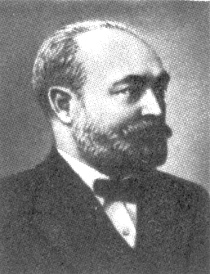
БРОНИСЛАВ ИГНАТЬЕВИЧ ЭПИМАХ-ШИПИЛО
(1859-1934)
Белорусский деятель культуры, издатель, фольклорист, языковед

Slide 2
Неизмерима заслуга Б.Эпимаха-Шипилы как объе­динителя и воспитателя национально со­знательной молодежи. Из её среды вы­шли крупные деятели национально-осво­бодительного движения, усилиями кото­рых белорусский народ возродил свою го­сударственность.
Александр Астромович, Адам Станкевич, Казимир Степович, Фабиан Абрантович, Винцент Гадлевский, Андрей Тикота, Виктор Шутович, Франтишек Будька, Франтишек Гринкевнч и др.
Будучи преподавателем Петербург­ской римско-католической духовной ака­демии, Б.Эпимах-Шипила воспитал плея­ду белорусских священников, которые на­чали возрождать национальный костёл:
Среди них Янка Купала, Томаш Гриб, Язэп Воронка, Лявон Заяц, Бронислав Тарашкевич, Змитер Жилунович. Клавдусь Душевский.

Slide 3
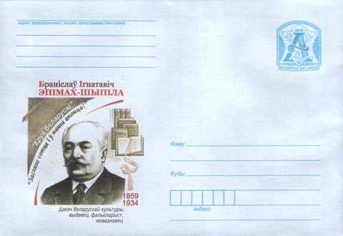

Slide 4
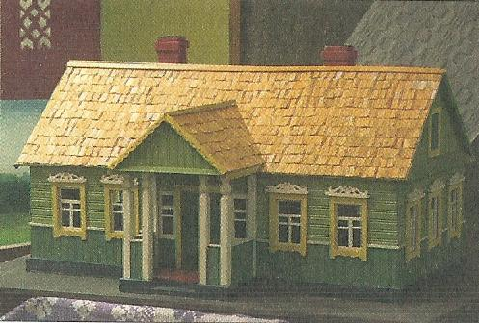
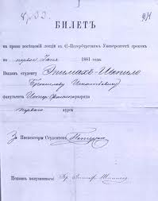
Макет усадьбы Эпимах –Шипилы после 1910 г.

Slide 5
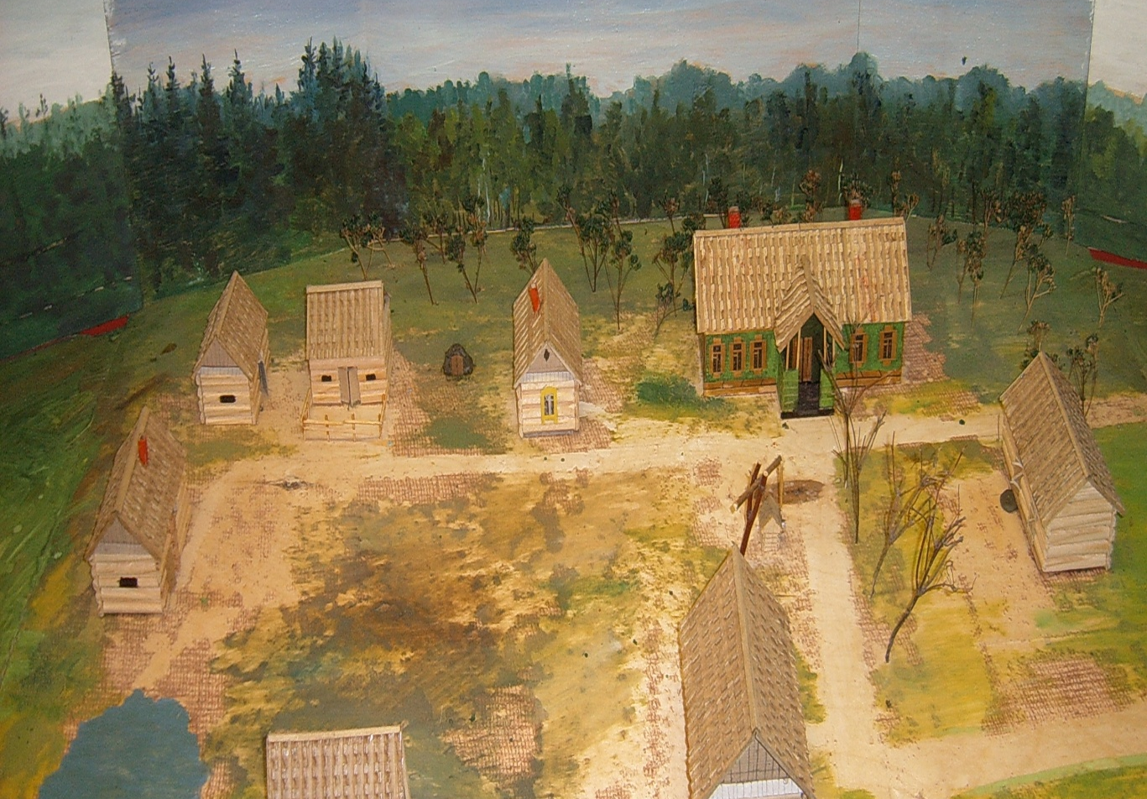
Макет поместья Эпимах-Шипилы

Slide 6
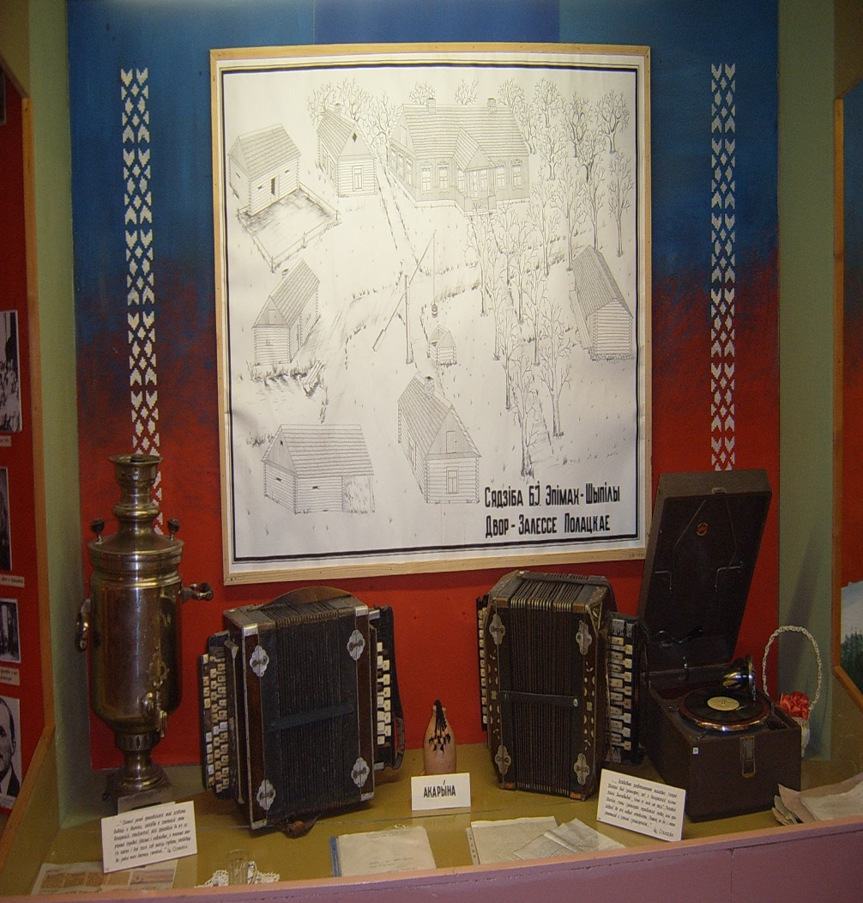
Вещи, принадлежавшие семье

Slide 7
Б.Эпимах-Шипило является состави­телем первой хрестоматии белорусской литературы, спасшим от забытья многие произведения начинателей новой письменности. Он намеревался создать и Белорусский национальный музей. С этой целью на Полотчине уже был построен дом и даже размещены некоторые экспо­наты, но пожар не дал сбыться этому за­мыслу.
Вскоре после образования БССР, в 1924 году, Б.Эпимах-Шипило был избран действительным членом Института бело­русской культуры и, переехав в Минск, работал редактором, а затем директором Комиссии Инбелкульта по составлению словаря живого белорусского языка.
Пе­редал Белорусской Академии наук свою уникальную библиотеку - более 5000 томов.

Slide 8
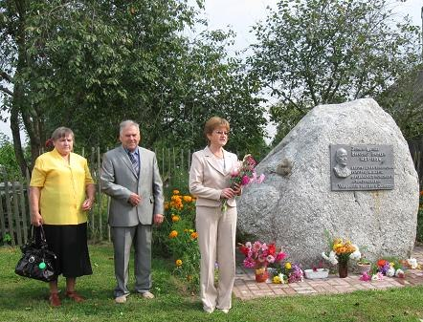
Памятный знак Б.Эпимах-Шипило
Это 16-тонный камень с металлической доской, на которую нанесён барельеф. Знак был открыт 4 сентября 2006 года в рамках празднования Дня белорусской письменности, который совпал с днём рождения известного земляка. В памяти земляков имя Бронислава Эпимах-Шипило останется пока стоять этому знаку-валуну.

